Slide 1


Bienvenue à la présentation de notre projet intégré
Présenté par: Paul Quentin Ondoa & Joseph Jordan Ayissi

Slide 2
Introduction

Slide 3
Présentation de l’entreprise

Slide 4
Besoins & Problèmes

Slide 5
Avantages

Slide 6

Scénario Choisi

Slide 7





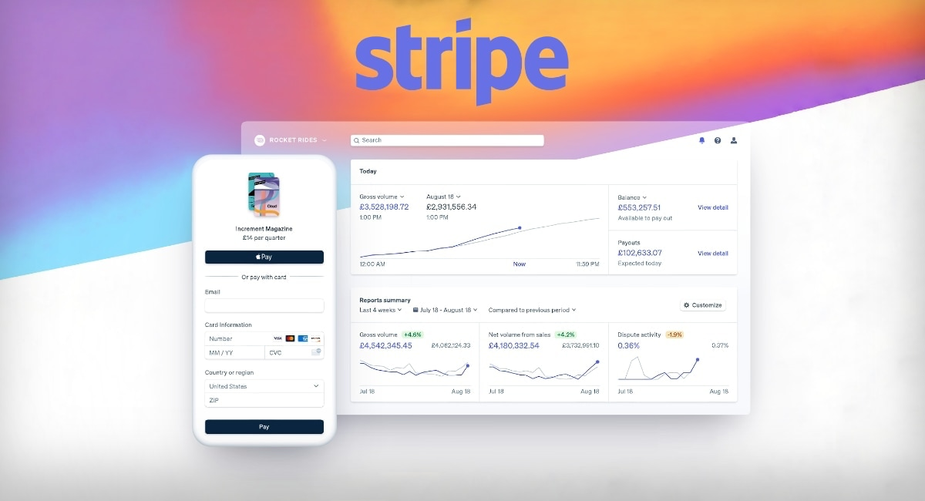
Technologies utilisées

Slide 8
Plan du site de la boutique

Slide 9
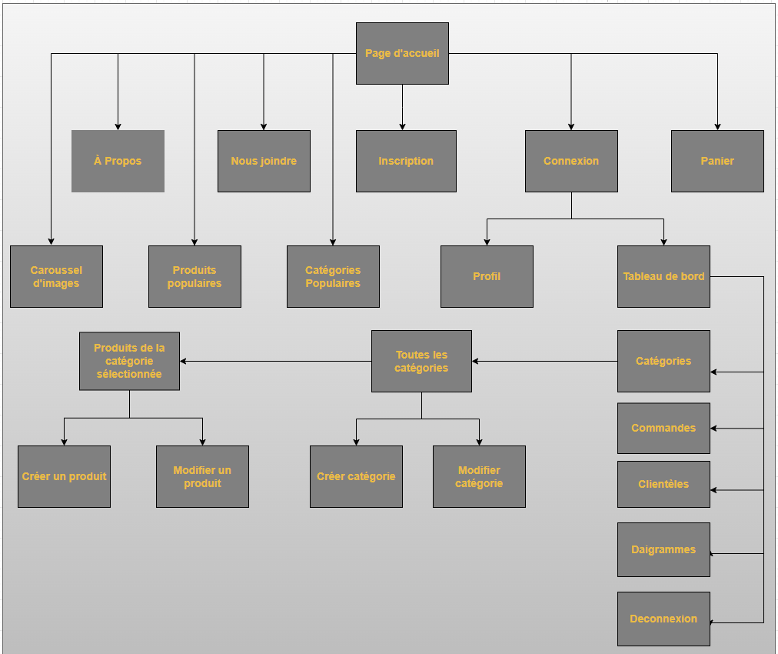
Schéma du Diagramme de l’ Administrateur

Slide 10
Schéma de la base de données

Slide 11
Démonstration

Slide 12
Difficultés rencontrées
Modification de la base de données
Intégration de la plateforme de paiement Stripe
Upload des images lors de la création des catégories et produits
Utilisation de Git pour l’échange des versions du site

Slide 13
Conclusion
Cosmechic : Un Projet Ambitieux
Réflexion de Compétences et d'Expertise
Vision d'un Avenir Prometteur
Clôture d'un Chapitre, Ouverture vers l'Avenir

